Slide 1
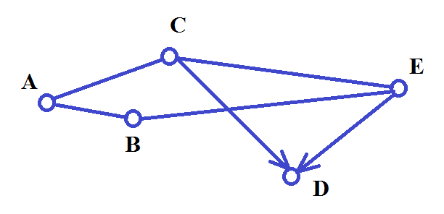
Теория Графов
История.
Применение в логистике.
Линейная транспортная задача.

Slide 2
Теория Графов – применение в логистике.
Презентация к уроку
Для учащихся 2-3 курсов средних специальных учебных заведений по специальности:
180411 Эксплуатация внутренних водных путей.
Учебные дисциплины:
ЕН.01 Математика;
ЕН.05 Элементы прикладной математики.
Разработана в соответствии с требованиями:
Федерального Государственного Образовательного Стандарта Среднего Профессионального Образования (ФГОС СПО).
Учебными программами Федерального Агентства Морского и Речного Транспорта.
Преподаватель математики - Жмудь Александр Аркадьевич,
НКРУ им. С.И. Дежнева, г. Новосибирск. 2014-2015 гг.

Slide 3
Цели работы:
Общая:
1. Воспитание у обучающихся устойчивых стремлений к знаниям при изучении общеобразовательных дисциплин и математики в частности.
Прикладная:
2. Показать курсантам НКРУ им. С.И. Дежнева значение прикладной математики для их будущей профессиональной деятельности.
3. Продемонстрировать курсантам высокую экономическую эффективность речных перевозок, и тем самым закрепить у них уважение к своим будущим специальностям.

Slide 4
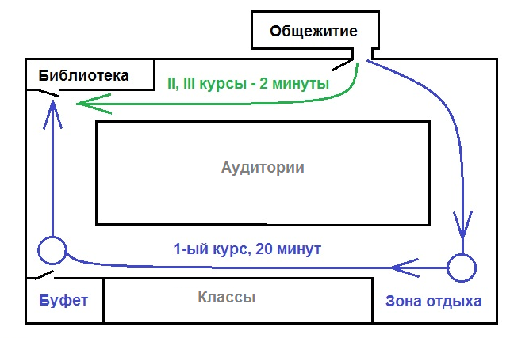
Каждый человек ежедневно на подсознательном уровне по нескольку раз решает основную задачу логистики: Дойти куда-то самым оптимальным путем.
Курсанты 1-го курса - не изучали теорию графов и на дорогу из общежития в библиотеку они тратят в десять раз больше времени, чем курсанты старших курсов.

Slide 5
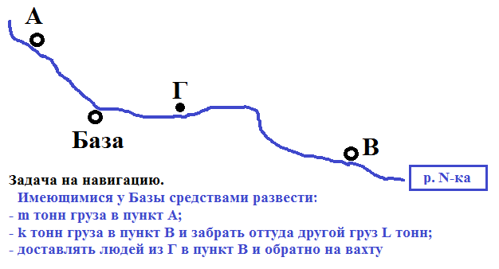
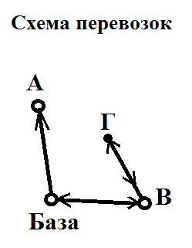
Линейная транспортная задача
это оптимизация транспортных перевозок, в том числе морских и речных - является основной задачей логистики.
При наличии уже 3-4 транспортных средств решений может быть 100 и более, но не все могут оказаться рентабельными!
В настоящее время для поиска оптимальных решений перевозок используют
Теорию Графов.

Slide 6
Теория графов - 1736 год - Леонард Эйлер сформулировал первые теоремы новой теории, решая задачу "О кенигсбергских мостах”. Далее теория графов развивалась в виде составления "головоломных задач” для иллюстрации новых теорем. Реальное прикладное развитие теория графов получила в первой половине 20-го века в связи с возникновением массового крупносерийного производства, развитием технологий. - 1936 год - Денеш Кениг ввел в математику термин «граф». - В логистике Теория Графов стала применяться с середины 20-го века.
История:
Логистика
– как наука известна со времен Римской империи, где: “ Логист ” – это армейский снабженец.
В настоящее время - основная задача логистики, это:
Линейная транспортная задача нахождения способов и путей наиболее оптимальной и быстрой доставки грузов, товаров, пассажиров и т.п. к пунктам назначения.
В некоторых отраслях прикладной деятельности вместо понятия "граф" используется термин "сеть“: сетевой график; сеть железных дорог и т.п.

Slide 7
Термины и определения:
Рис. 1 – это “Изображение Графа”.
А, В, С, D, E – вершины или узлы Графа.
Лини AC, AB и др. – “ребра Графа”.
Ребра CD и ED – “направленные”, остальные – “ненаправленные”.
Из узла D никуда путей нет.
Степень вершины = Количеству, связанных с ней ребер.
Степени: p(А)= p(B) = p(D) =2; p(E) = p(C) = 3.
Гамильтонов путь – наиболее оптимальный путь через все узлы (задача логистики).
Гамильтонов путь может быть “замкнутым” или “незамкнутым”
Рис. 2 – это “Граф решения” задачи поиска Гамильтонова пути из A в D.
Эйлеров путь – это путь по всем узлам и всем ребрам так, чтобы по каждому ребру пройти только один раз. У графа рис.1 - Эйлерова пути нет.
Полный Граф – если все его вершины соединены друг с другом.

Slide 8
Теоремы
Теорема 1.
Сумма степеней вершин графа – четное и равна удвоенному числу ребер графа.
Доказательство: Каждое ребро соединяет две вершины (например A и B), и будет дважды учтено при определении степеней узлов, поскольку: p(А)=p(B) =1 и p(А)+ p(B) =2 .
Теорема 2.
Число узлов с нечетной степенью любого графа – четное.
Доказательство: Из Теоремы 1 мы знаем, что сумма четных и нечетных степеней вершин - четная: ∑ p_{ч} + ∑ p_{н} = 2R , а сумма четных чисел ∑ p_{ч} - всегда четная. Значит и ∑ p_{н}- четная.
Теорема 3.
У Графа с количеством вершин нечетной степени больше 2-х Эйлерова пути нет .
Доказательство: выполнено Эйлером в 1736 г.

Slide 9
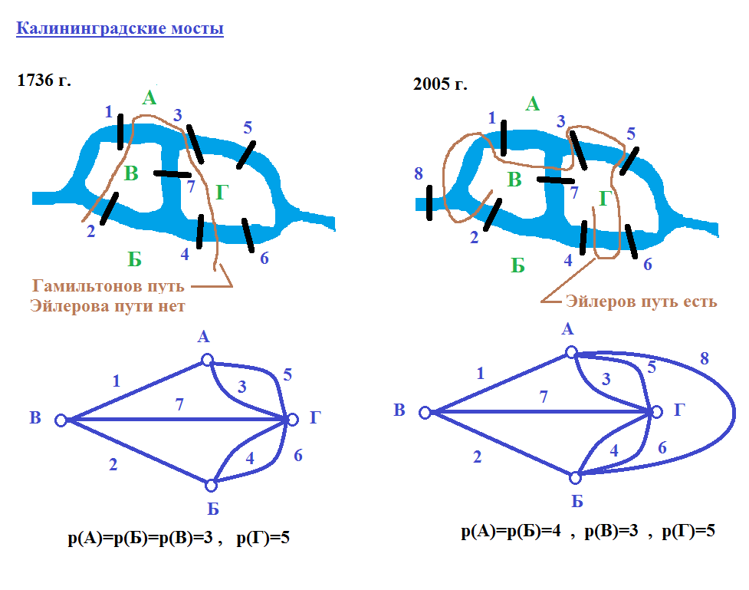
Теорема 3: доказана при решении задачи о “Кёнигсбергских мостах”

Slide 10
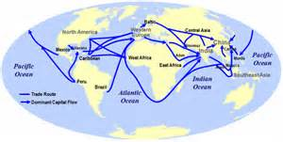
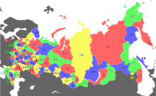
Задача: “О кругосветном путешествии”
Необходимо посетить каждый город в пределах определенной территории и возвратиться в пункт отправления, причем так, чтобы путь был как можно короче
В логистике известна как “Задача коммивояжера”
Задача: “Теорема 4 красок” – 1852 год.
Всякую расположенную на сфере карту можно раскрасить 4 красками так, чтобы любые две области, имеющие общий участок границы, были раскрашены в разные цвета.
ДОКАЗАНА в 1997-2005 гг.
На КОМПЬЮТЕРЕ – 100 страниц текста!
Для простых карт достаточно и 3 цветов!
Большое количество красок требуется для карты, если имеется одна область, окруженная нечетным числом других, которые соприкасаются друг с другом, образуя цикл.
Теорема о 5 красках имеет простое доказательство.

Slide 11
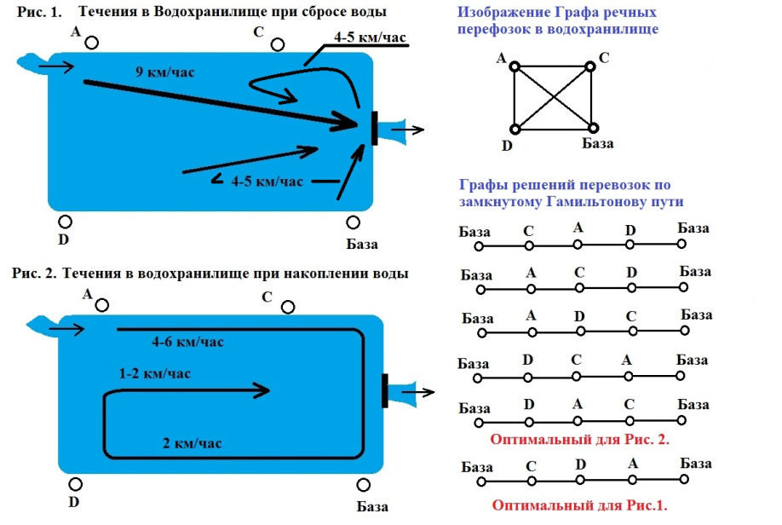
Линейная транспортная задача и Теория Графов

Slide 12
Типовая Линейная транспортная задача речного флота и Теория Графов
Пример расчета стоимости перевозки 1000 тонн груза: Новосибирск-Томск

